Slide 1
ŠTEVILA OD 10 DO 15

Slide 2
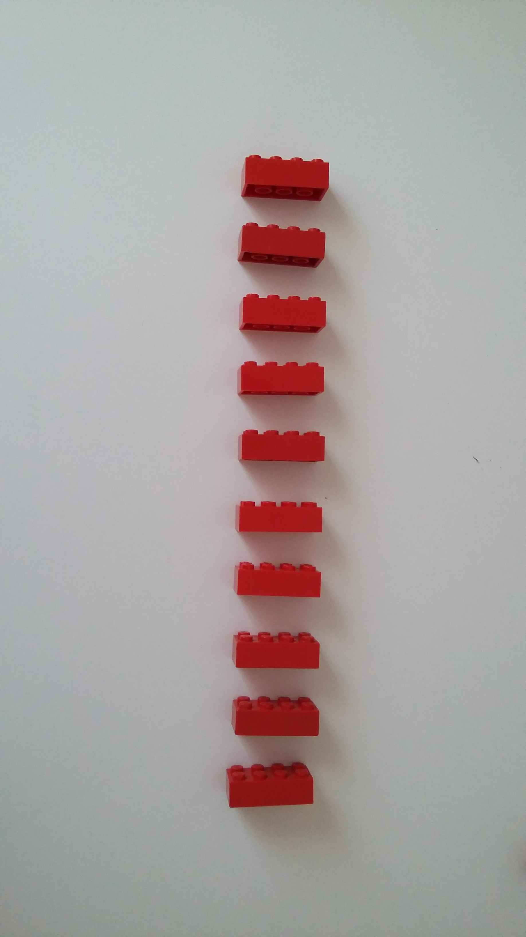
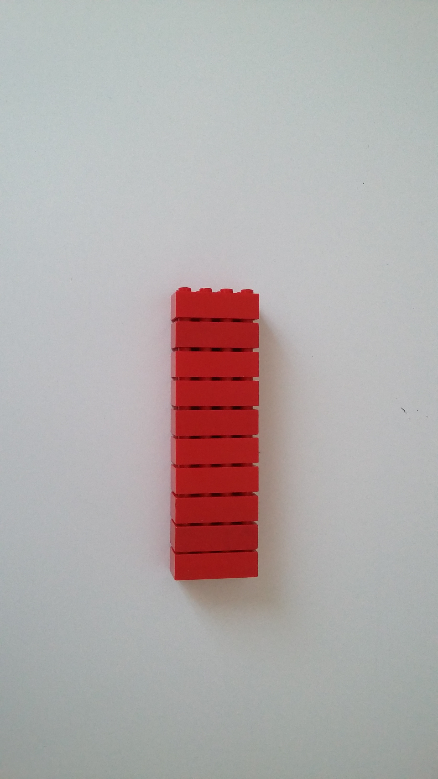
IMAMO 10 KOCK.
IZ KOCK SESTAVIMO STOLPEC.

Slide 3
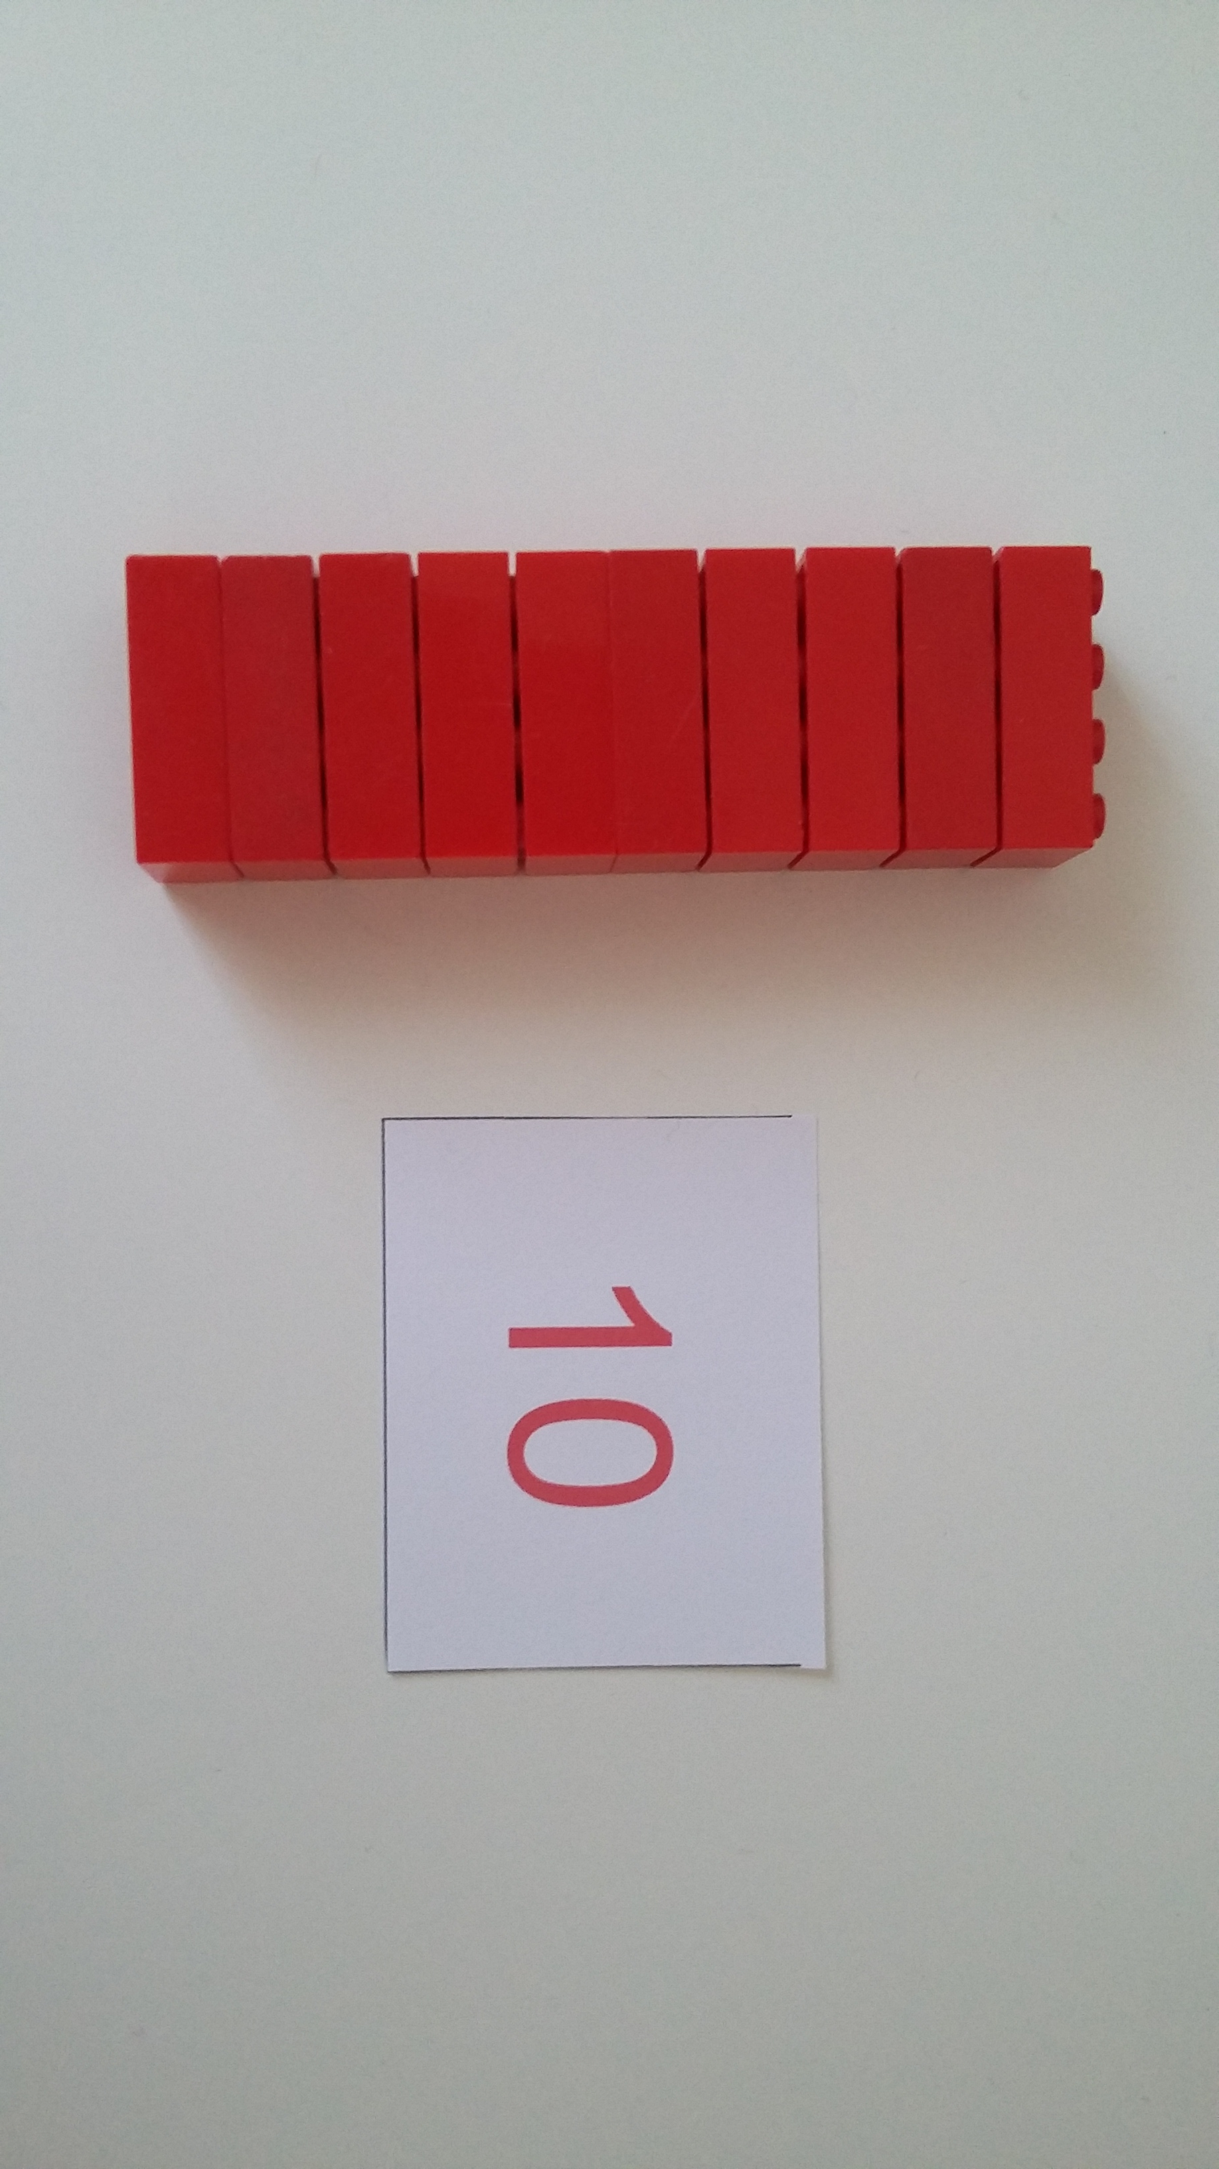
V RDEČEM STOLPCU JE 10 KOCK.
TO IMENUJEMO 1 DESETICA.
10 = 1D

Slide 4
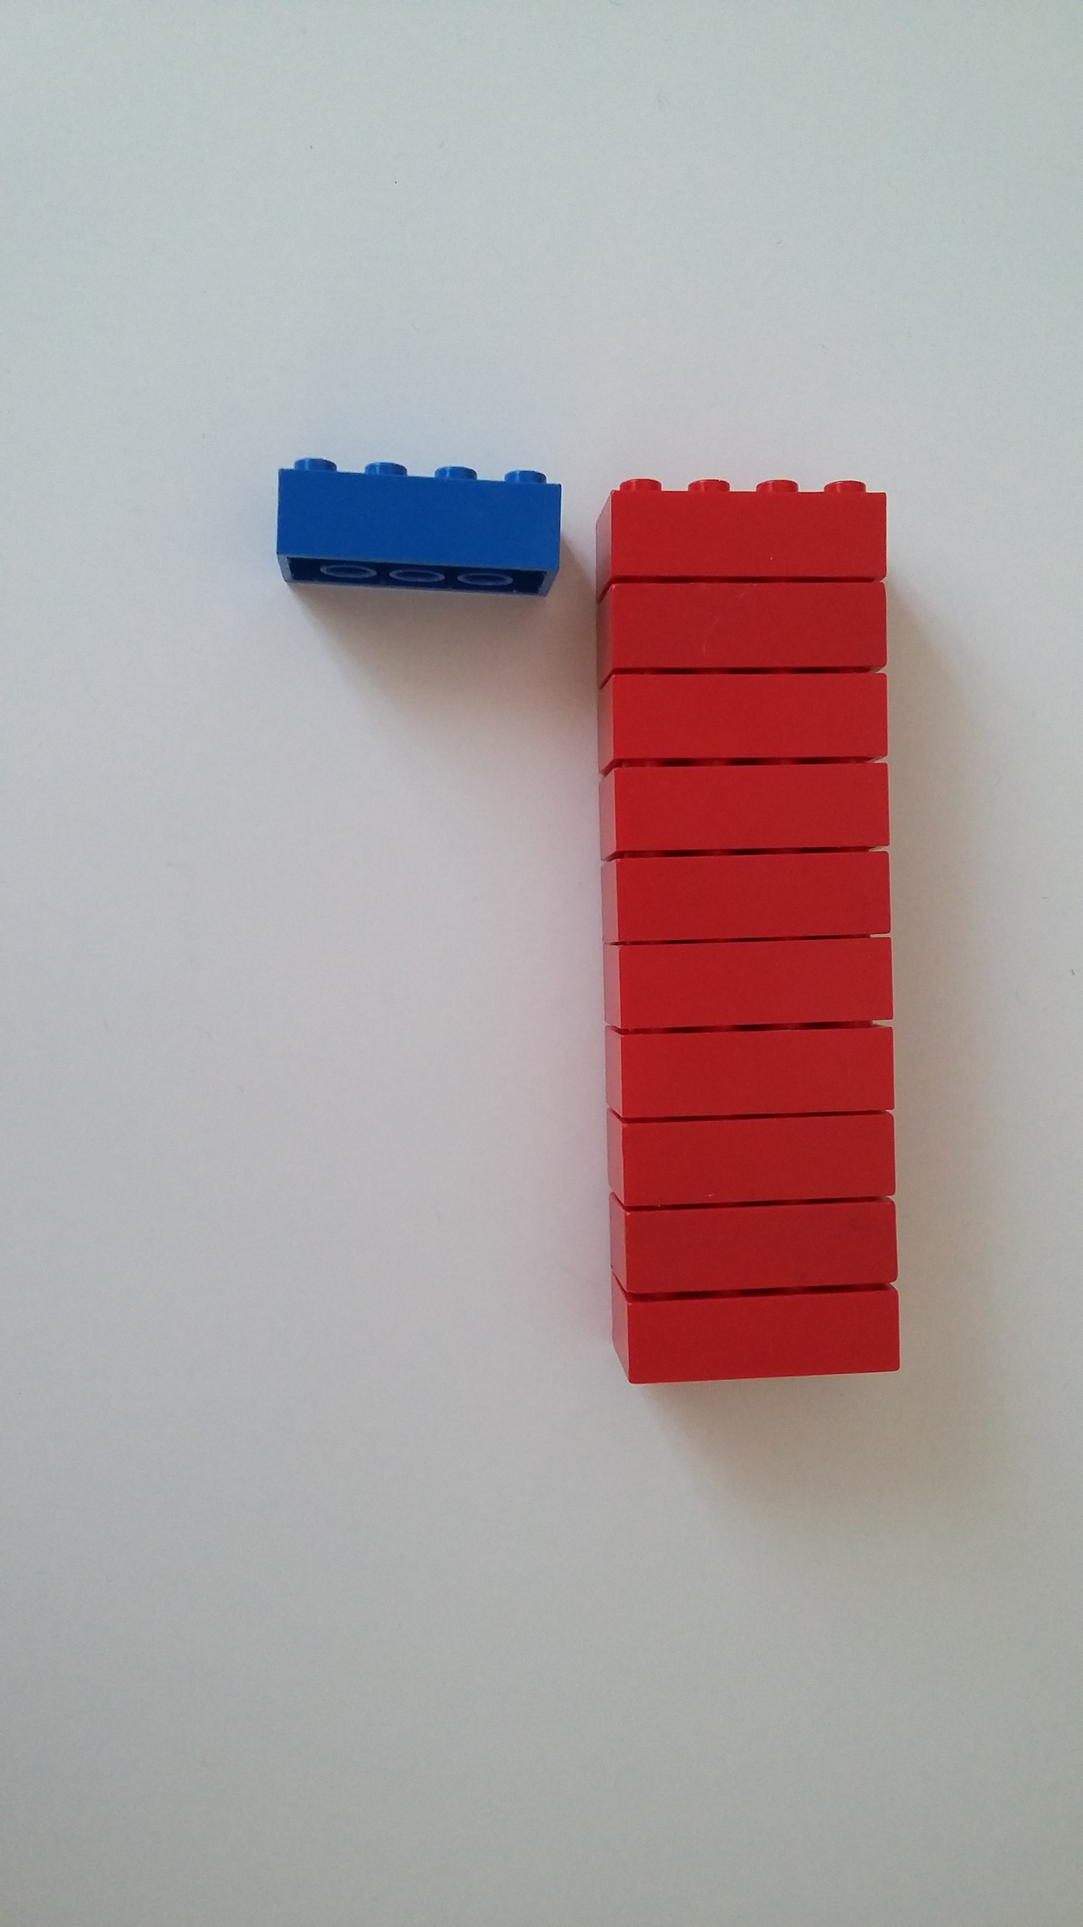
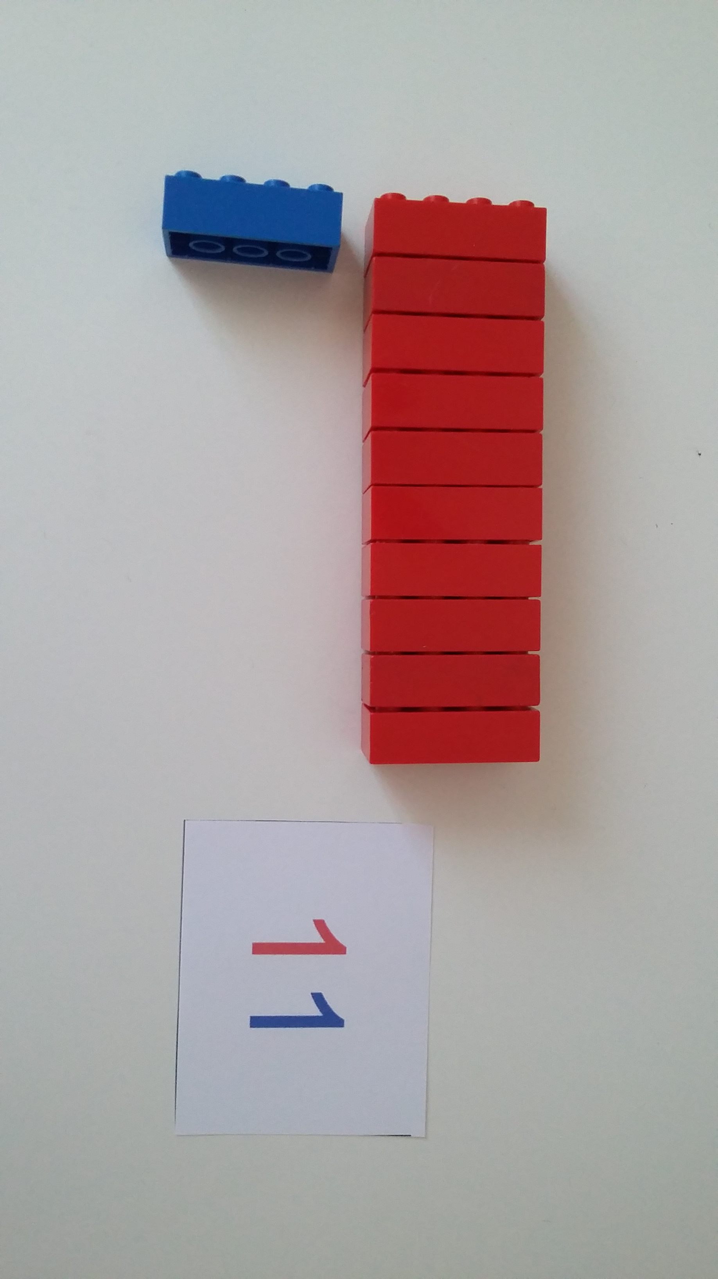
KOCKAM DODAMO 1 MODRO KOCKO.
RDEČIM KOCKAM (1 DESETICI) SMO DODALI
1 MODRO KOCKO.

Slide 5
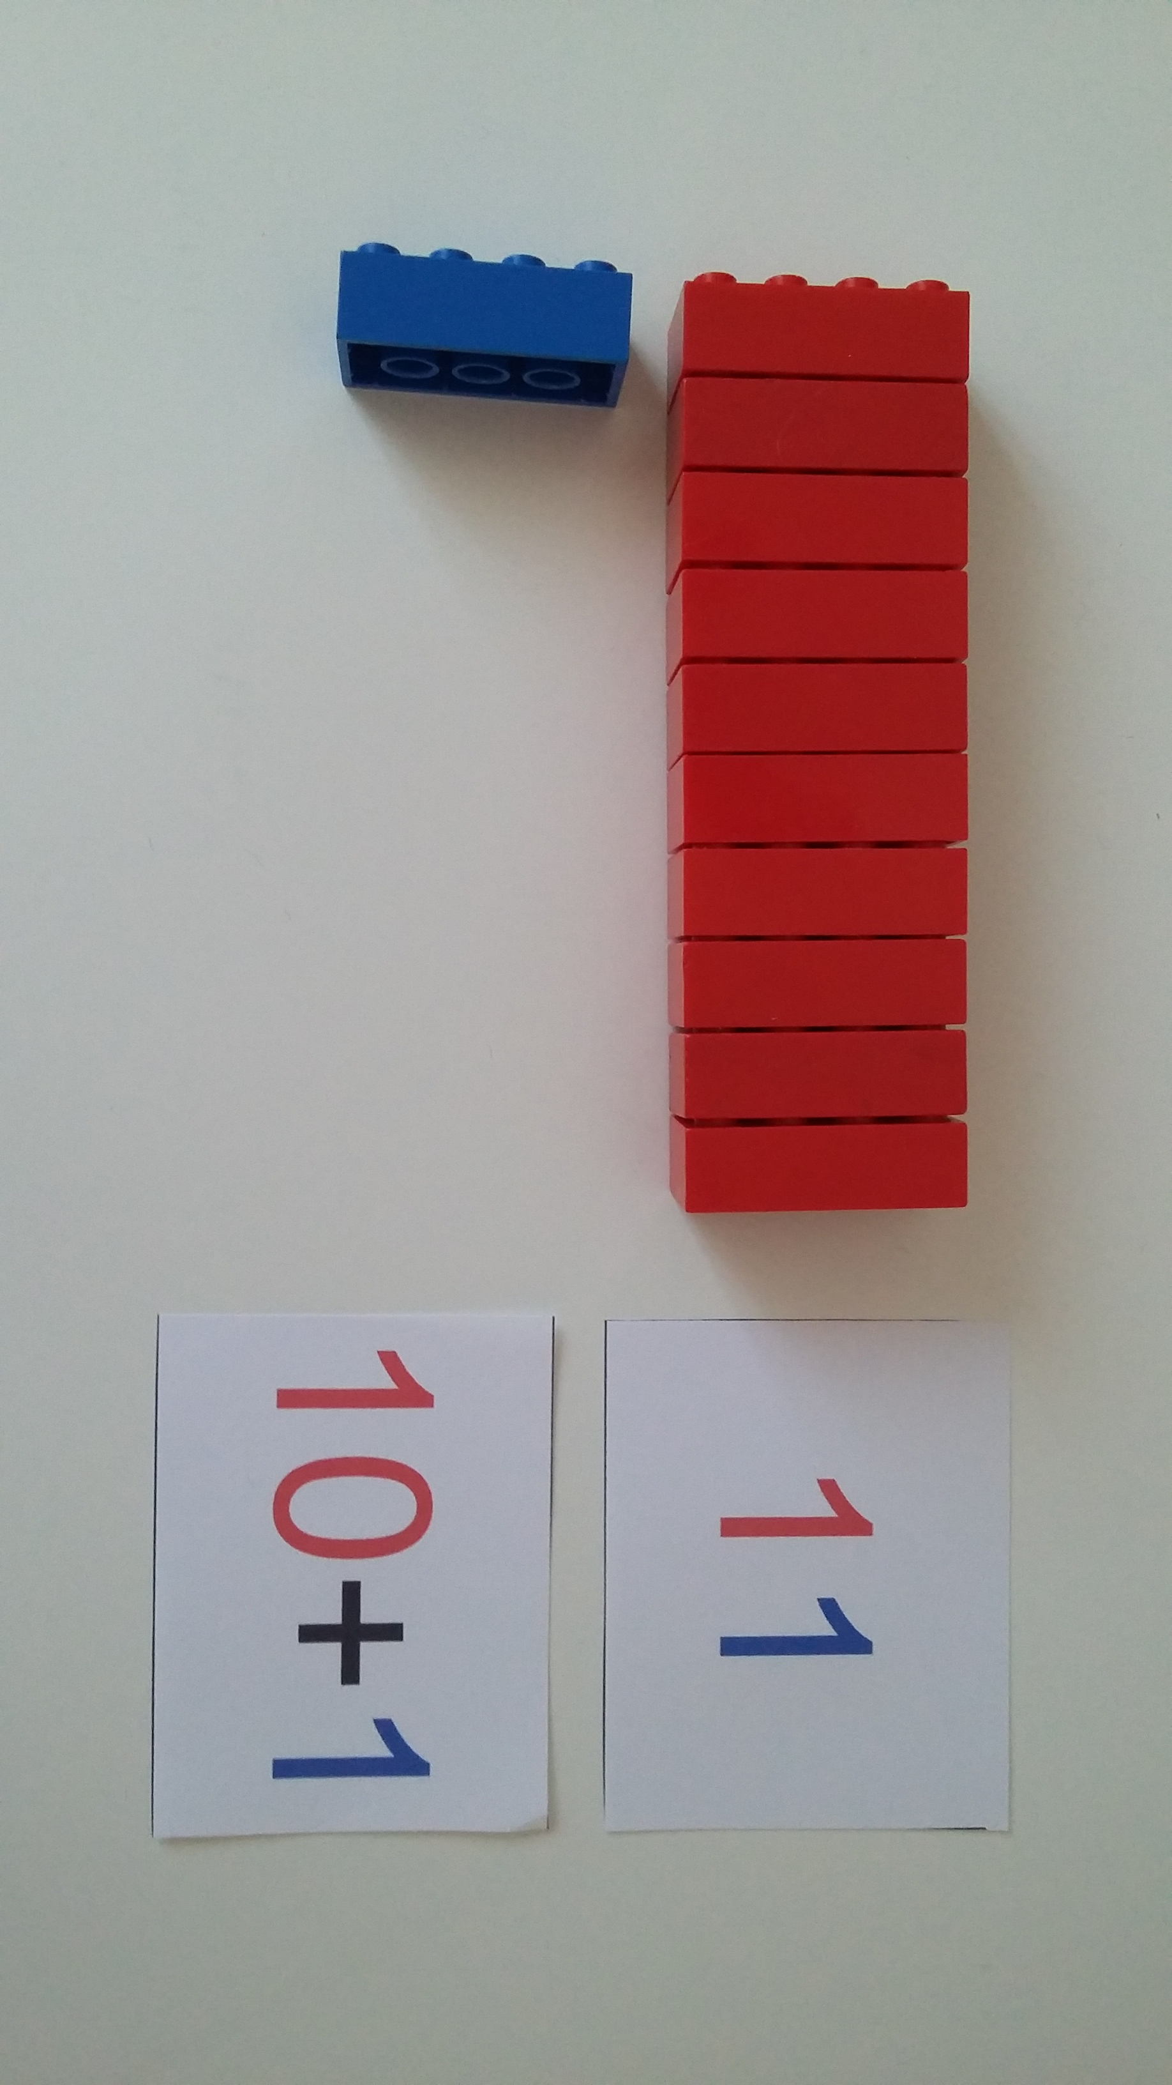
1O RDEČIM KOCKAM SMO DODALI 1 MODRO
KOCKO. SKUPAJ IMAMO ENAJST (11) KOCK.

Slide 6
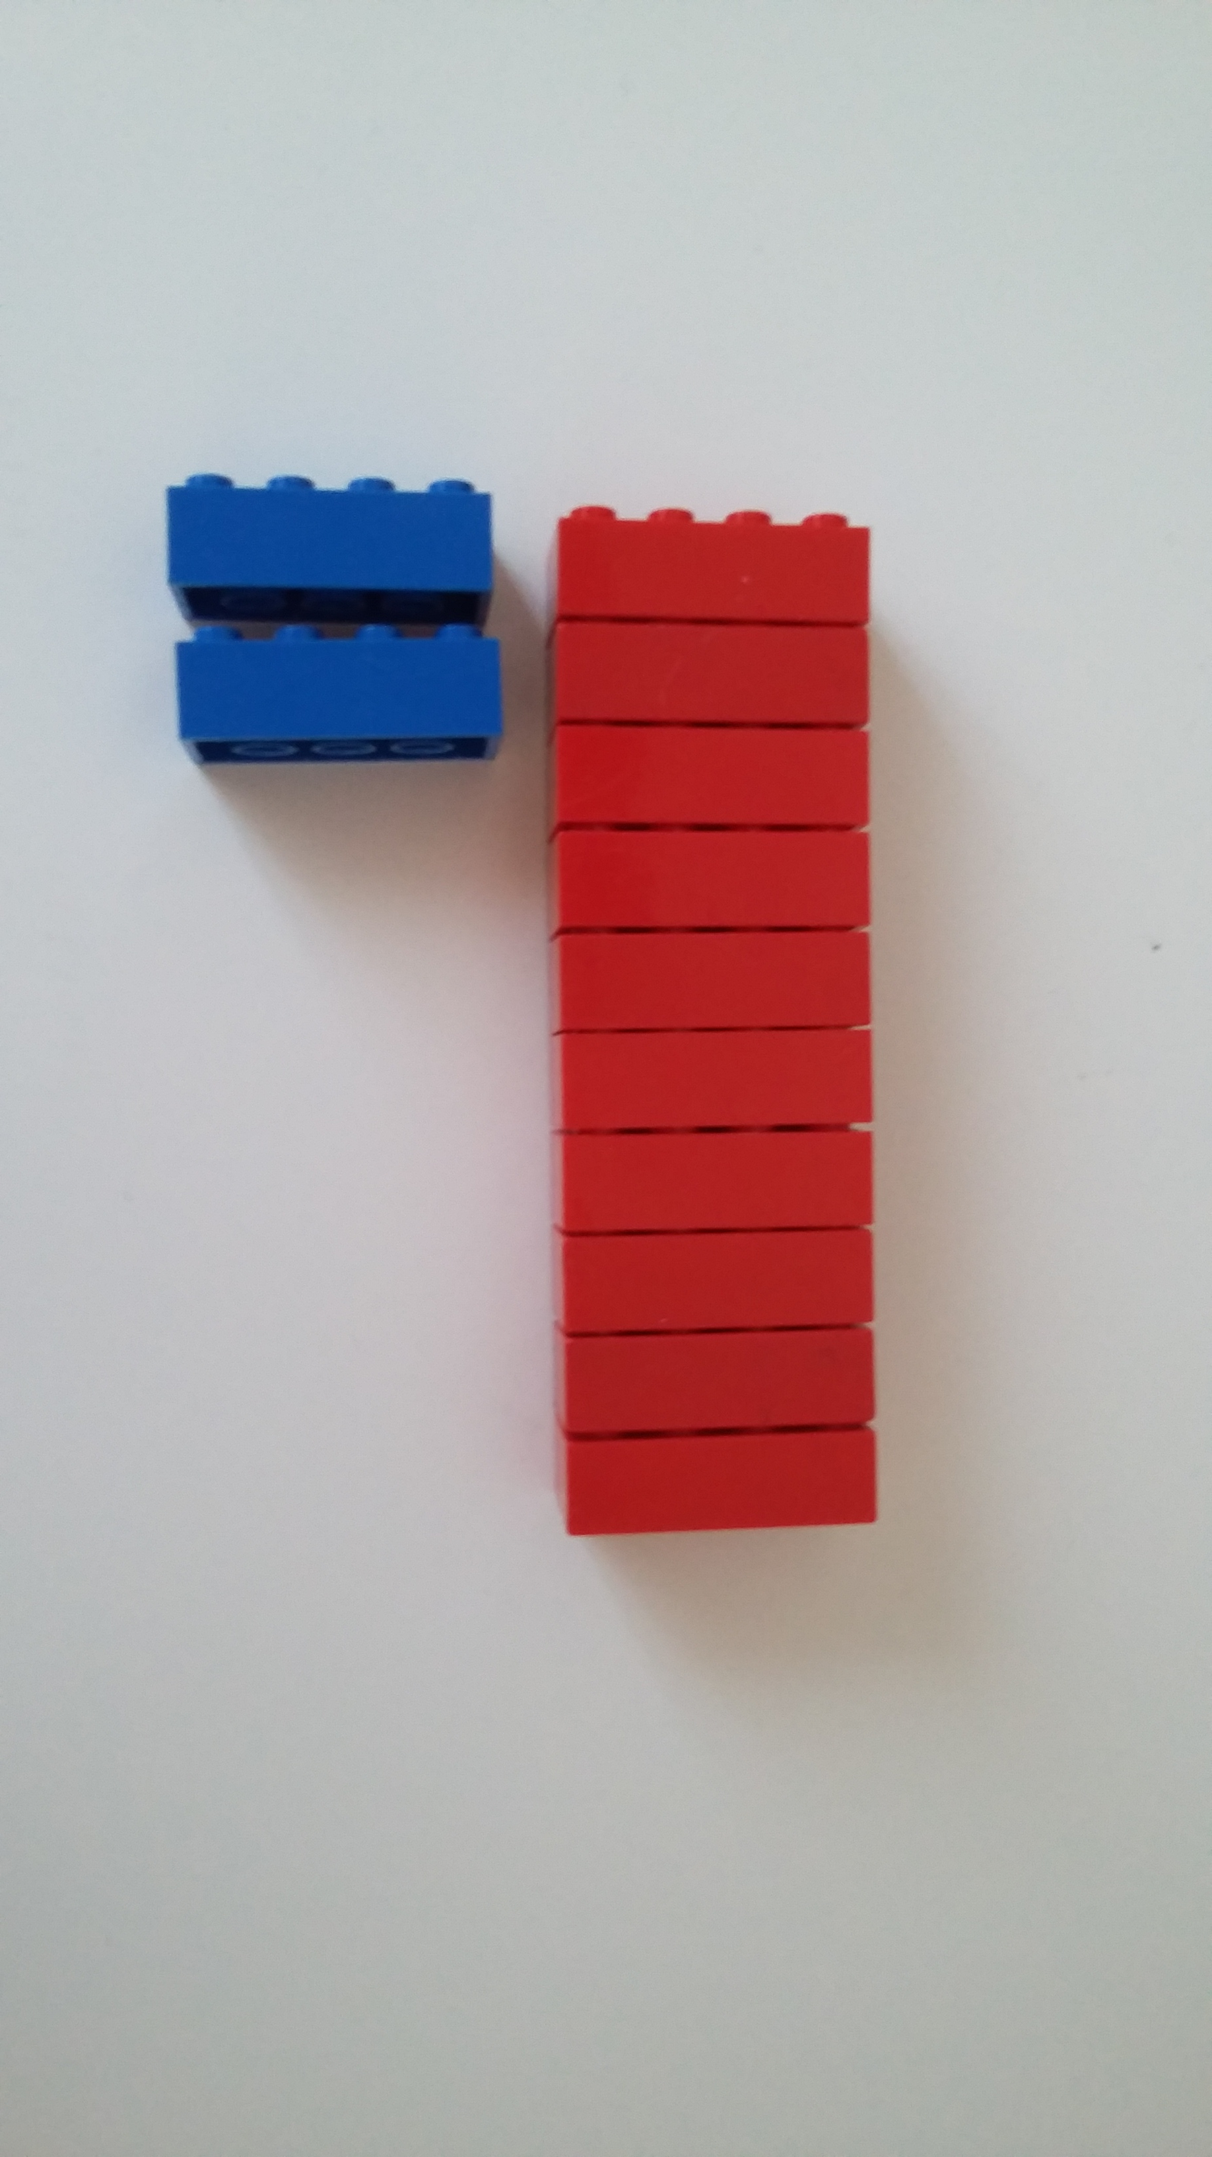
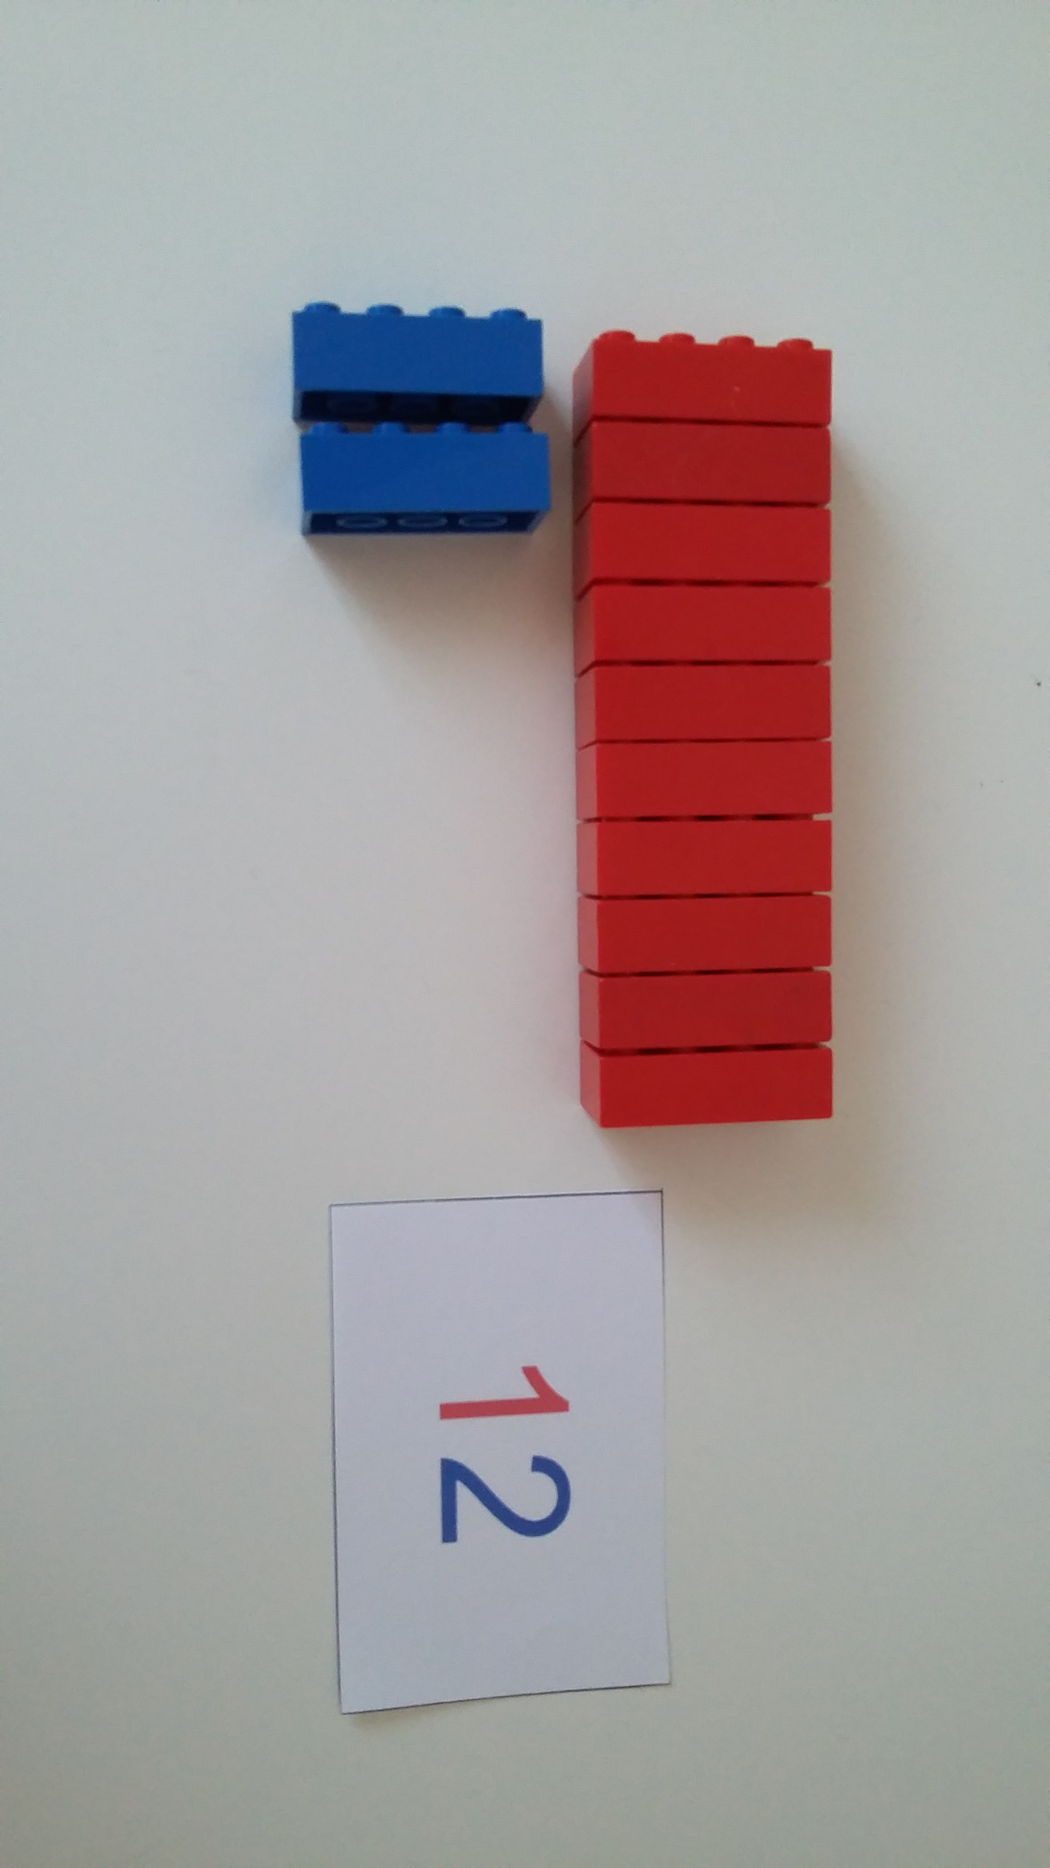
KOCKAM DODAMO ŠE ENO MODRO KOCKO.
RDEČIM KOCKAM (1 DESETICI) SMO DODALI
2 MODRI KOCKI.

Slide 7
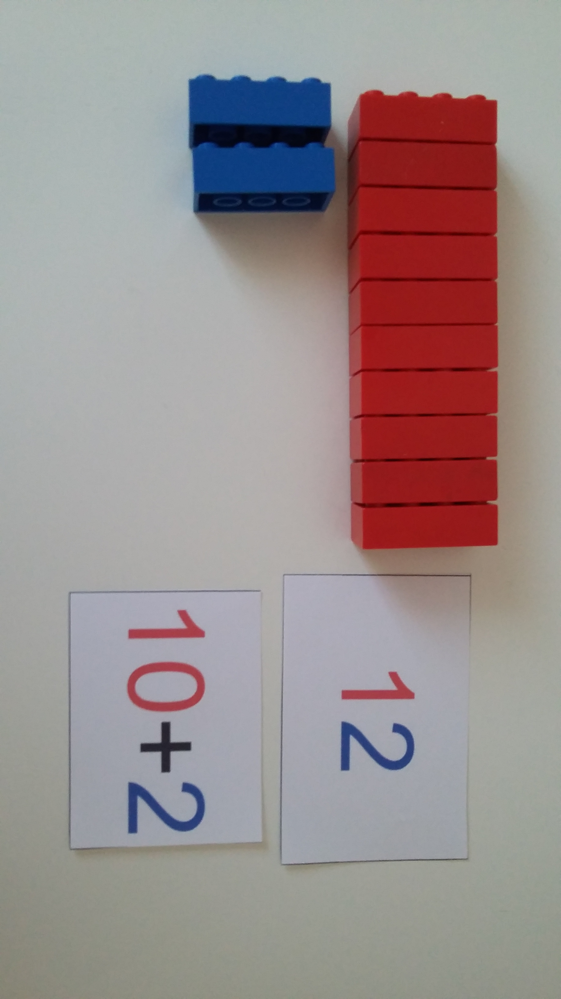
1O RDEČIM KOCKAM SMO DODALI 2 MODRI
KOCKI. SKUPAJ IMAMO DVANAJST (12) KOCK.

Slide 8
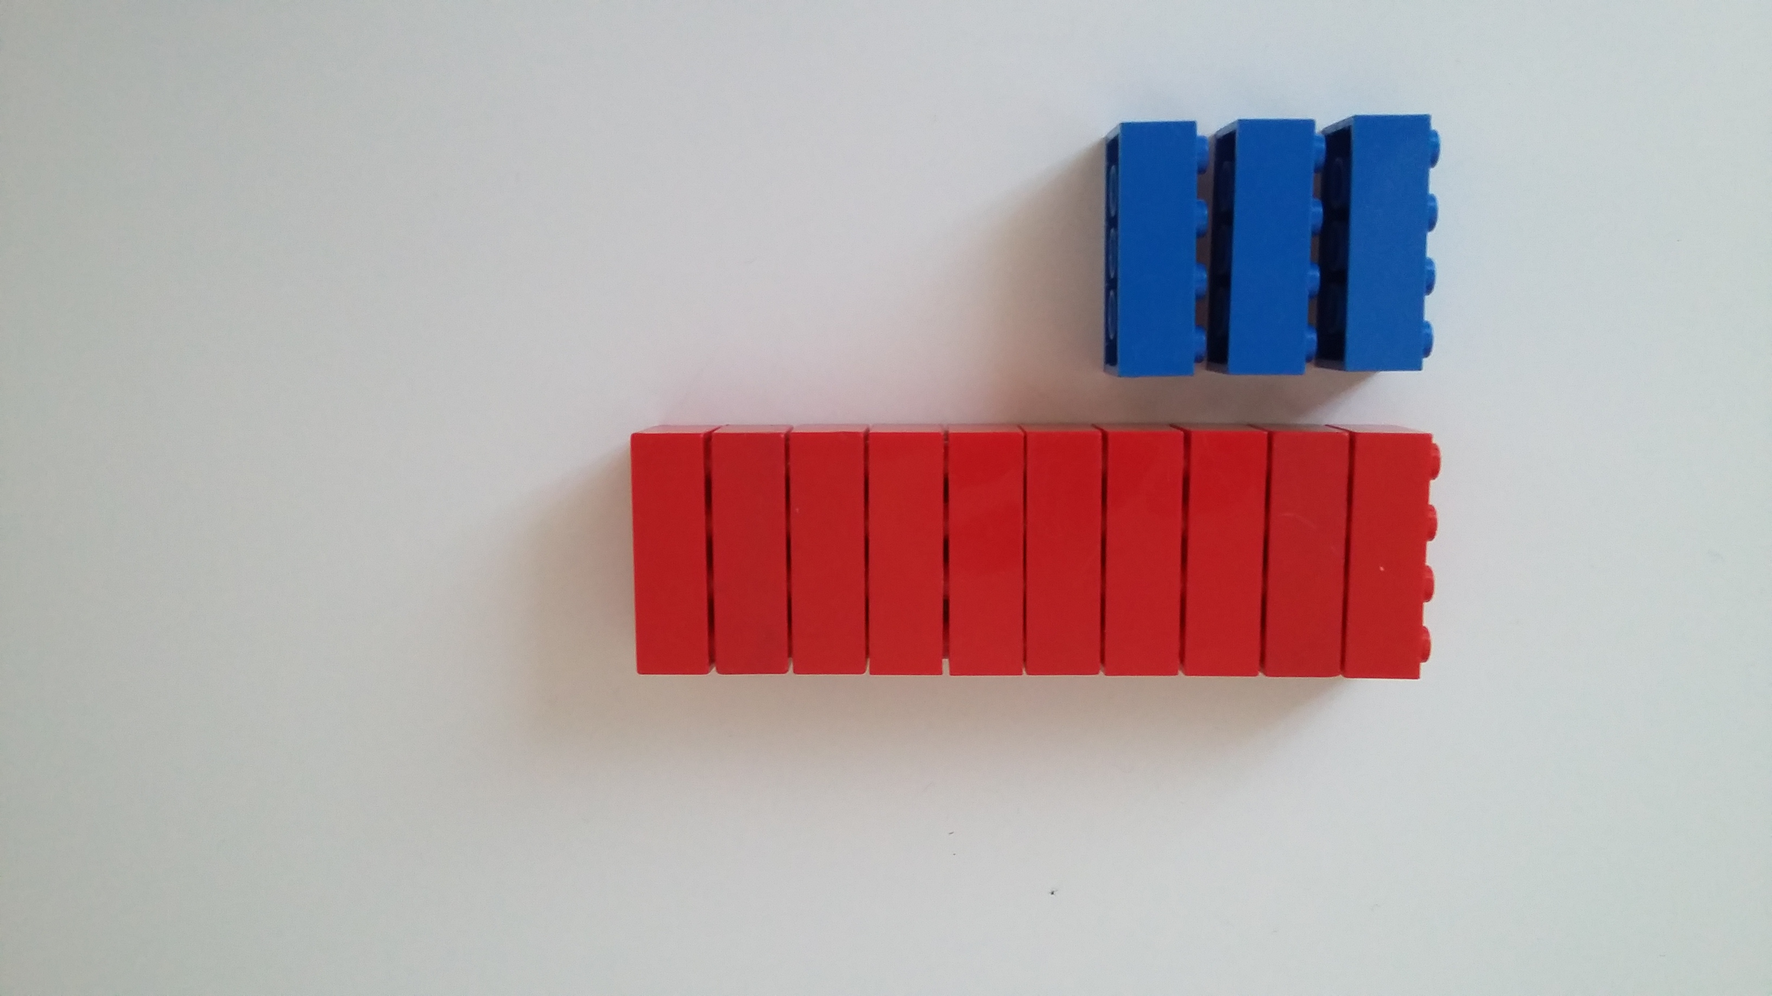
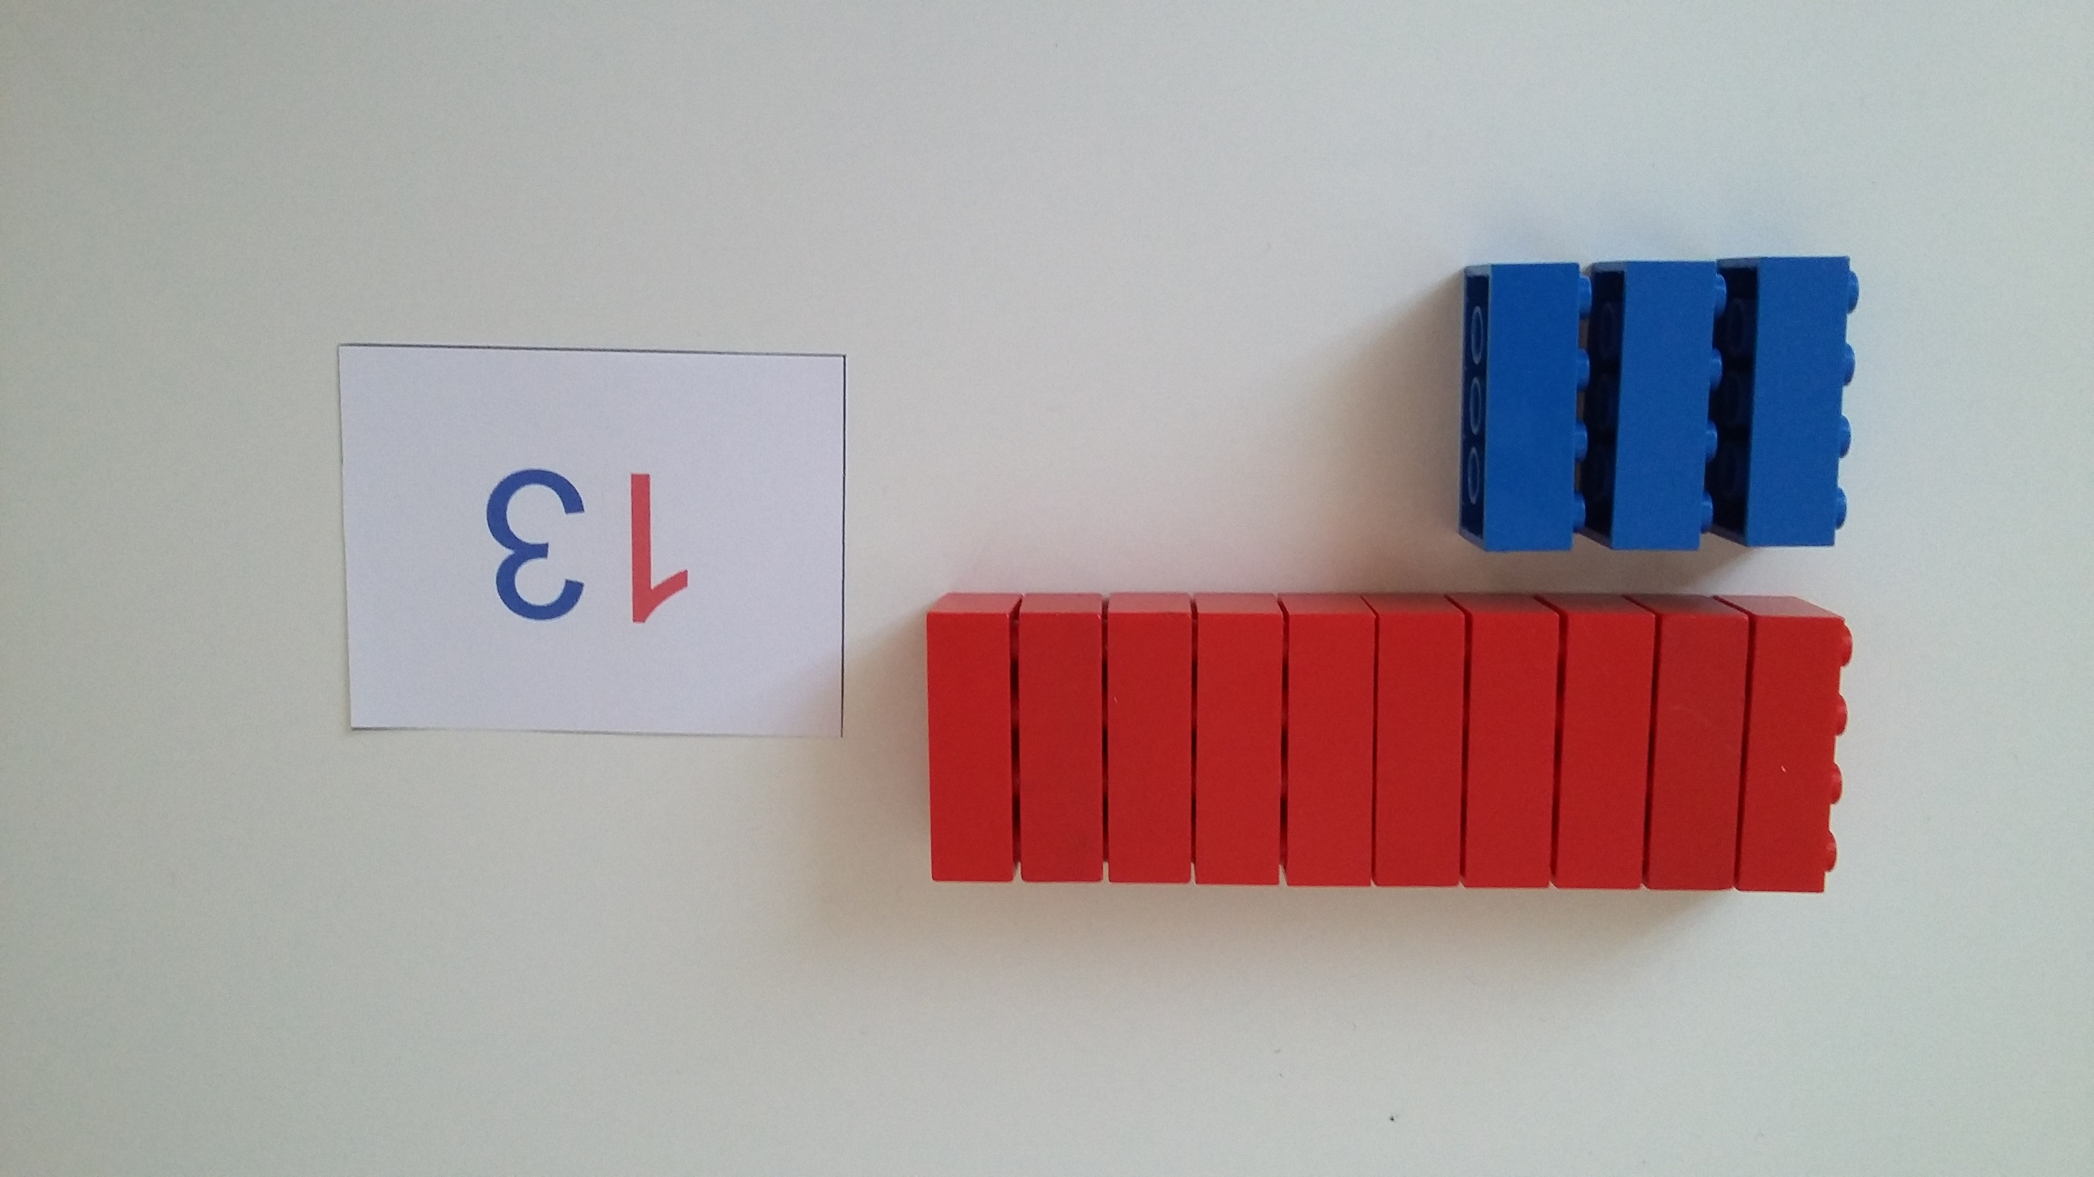
KOCKAM DODAMO ŠE ENO MODRO KOCKO.
RDEČIM KOCKAM (1 DESETICI) SMO DODALI
3 MODRE KOCKE.

Slide 9
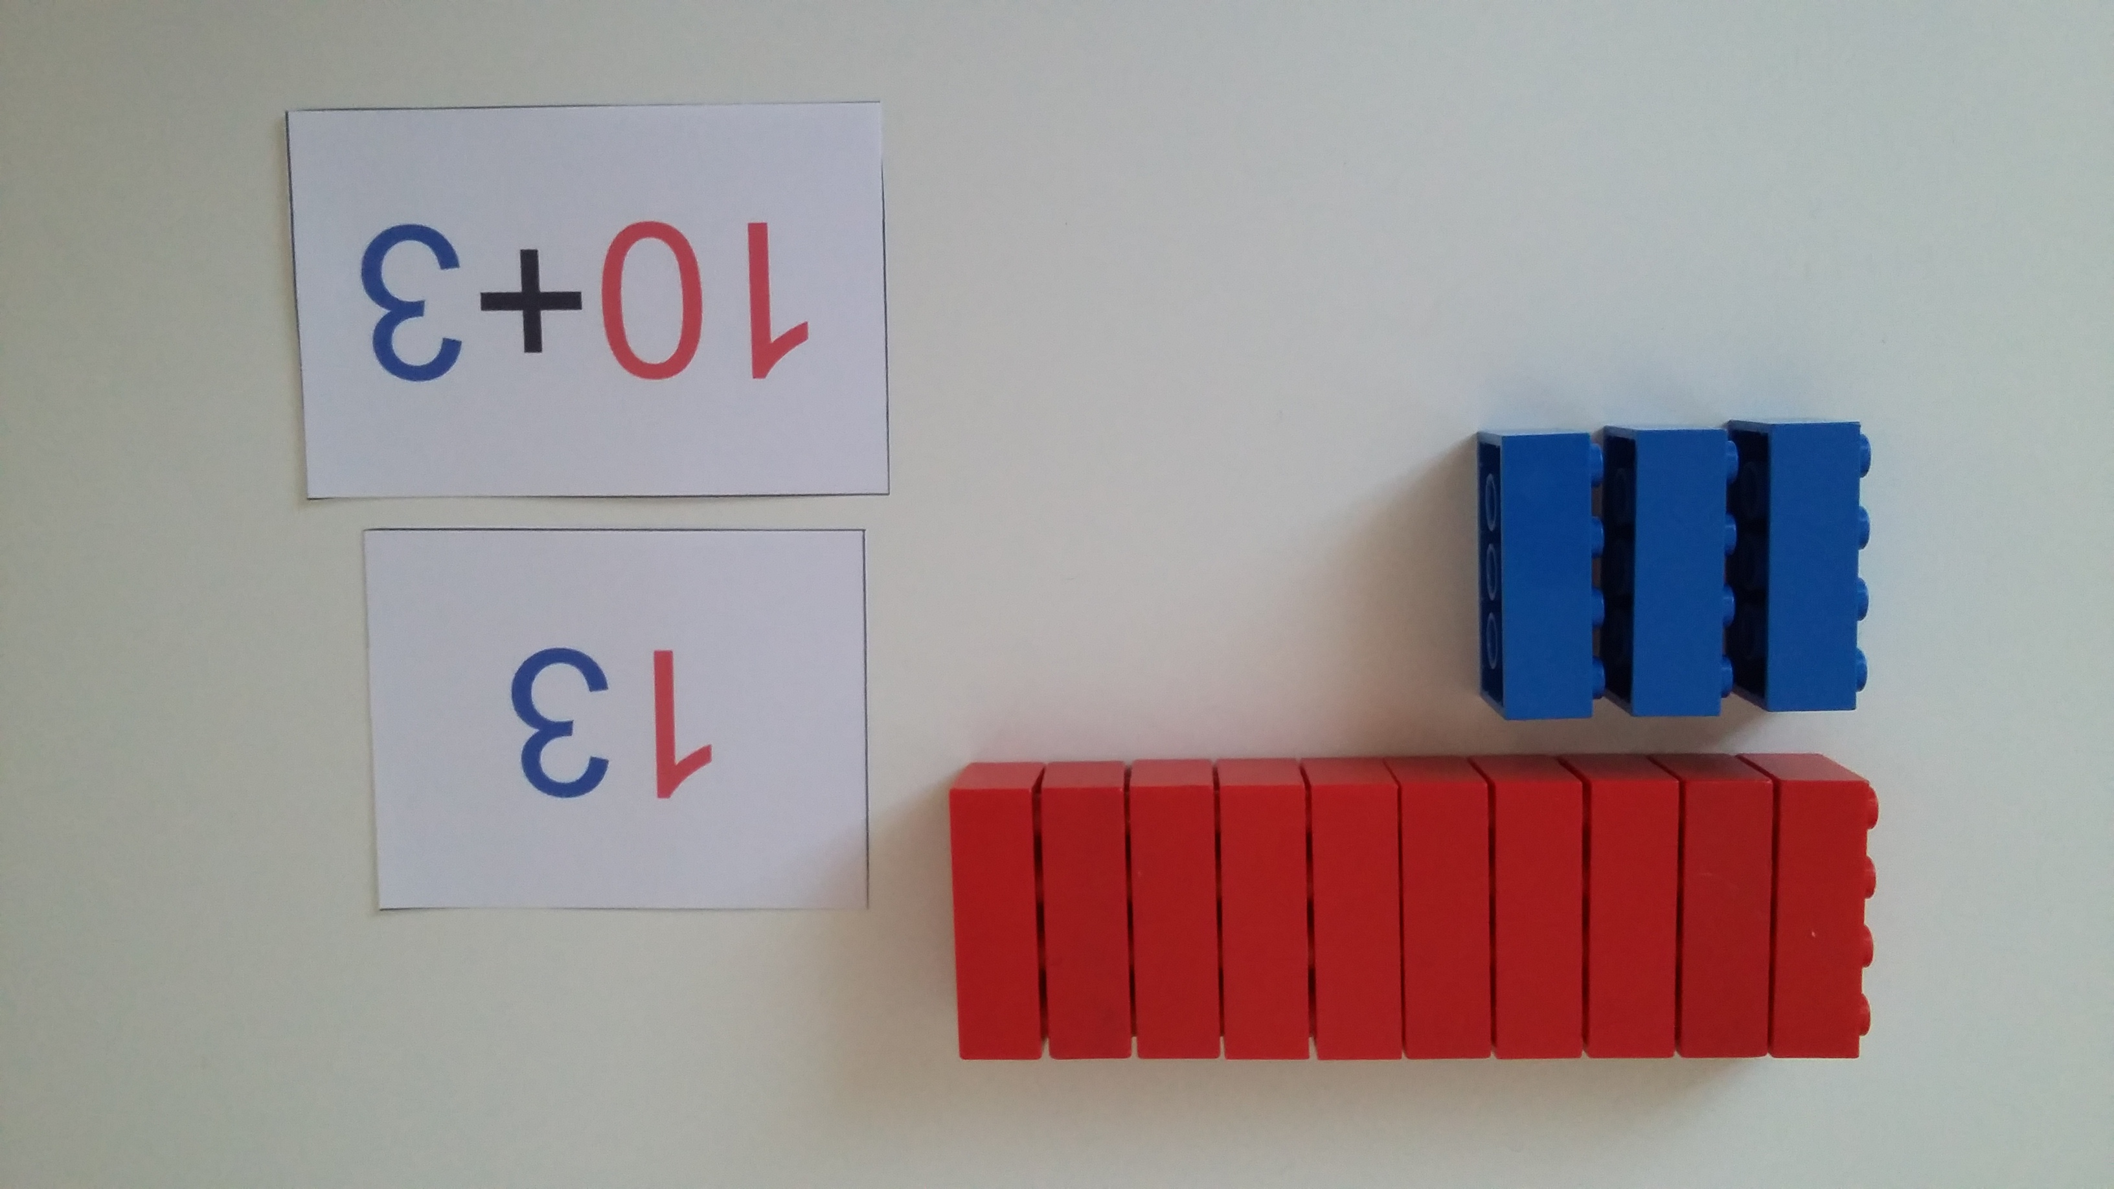
1O RDEČIM KOCKAM SMO DODALI 3 MODRE
KOCKE. SKUPAJ IMAMO TRINAJST (13) KOCK.

Slide 10
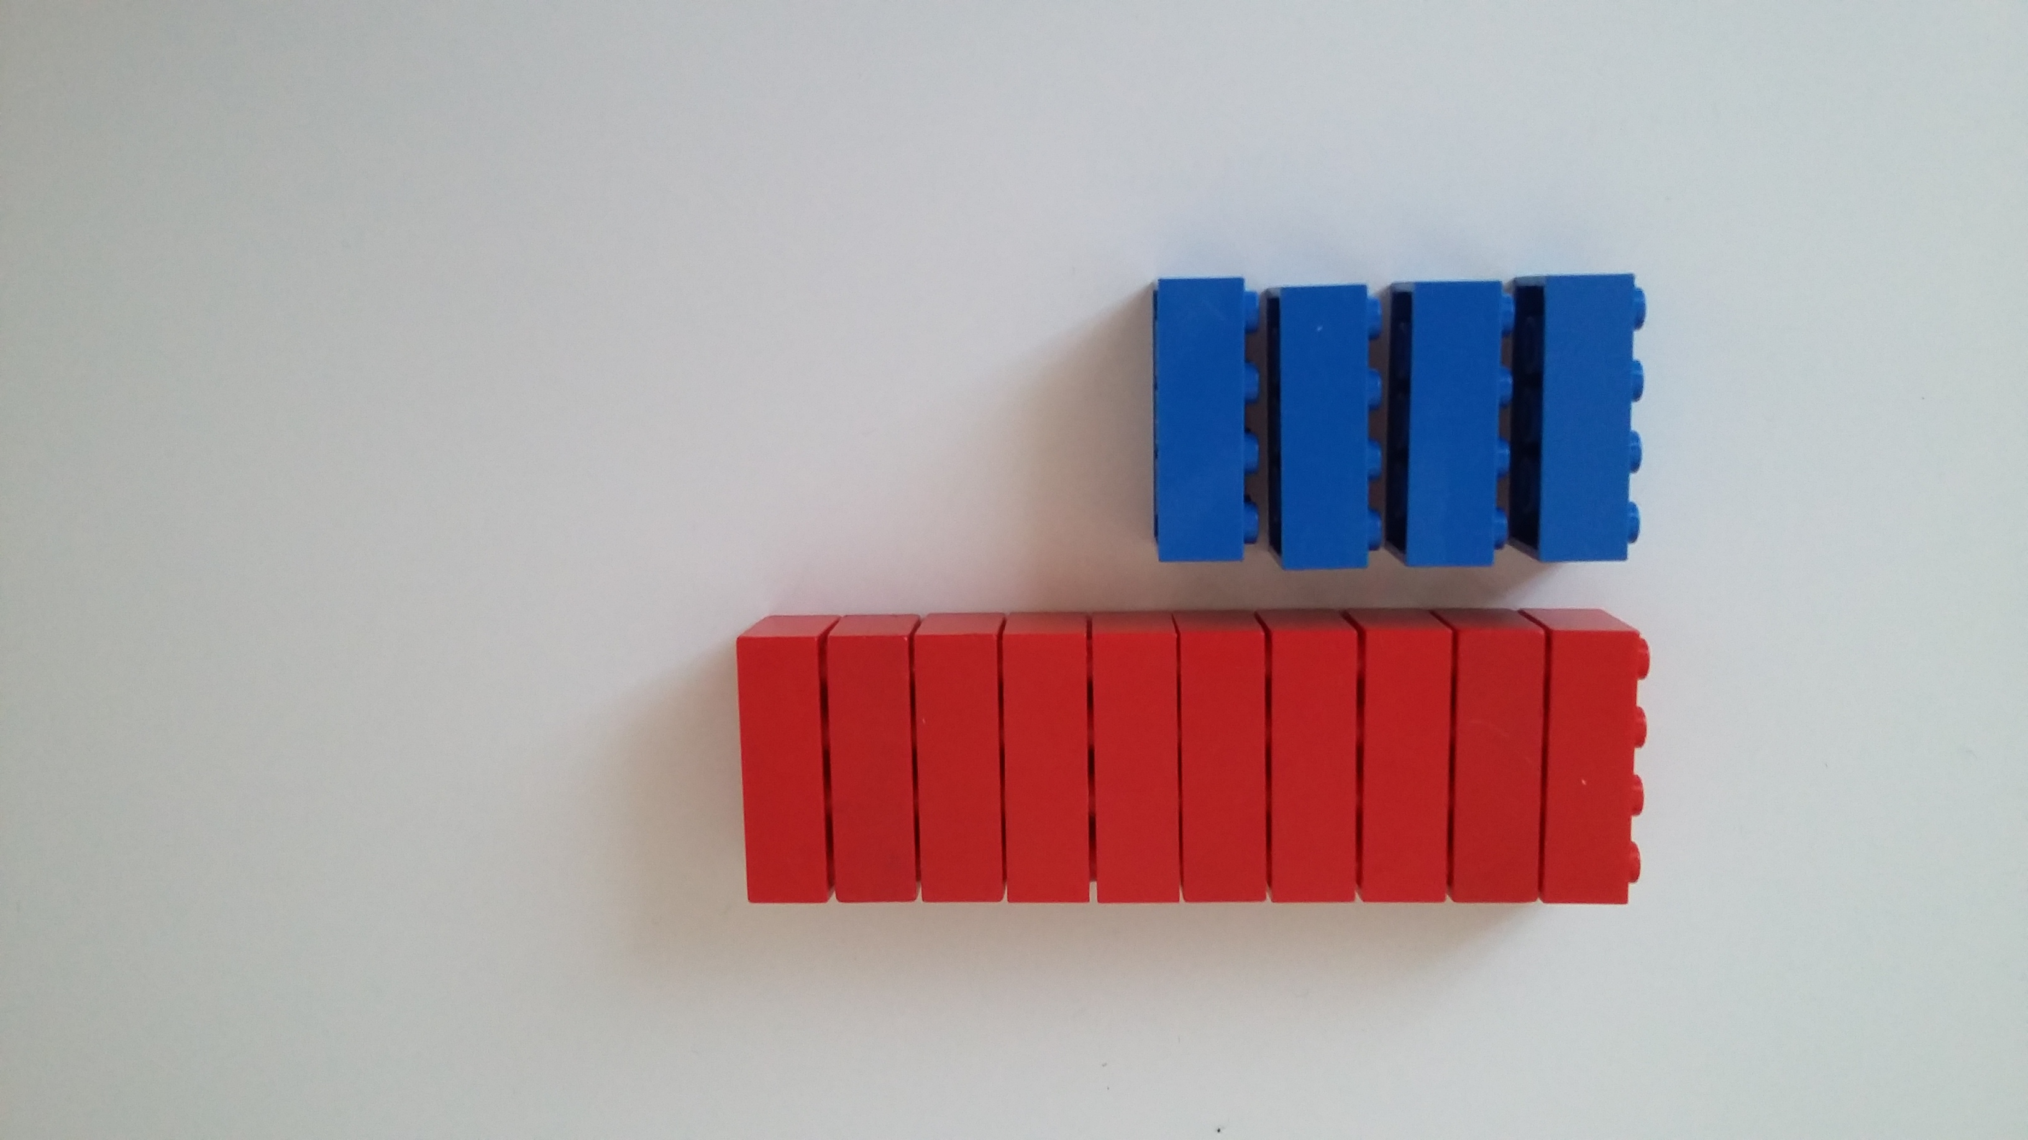
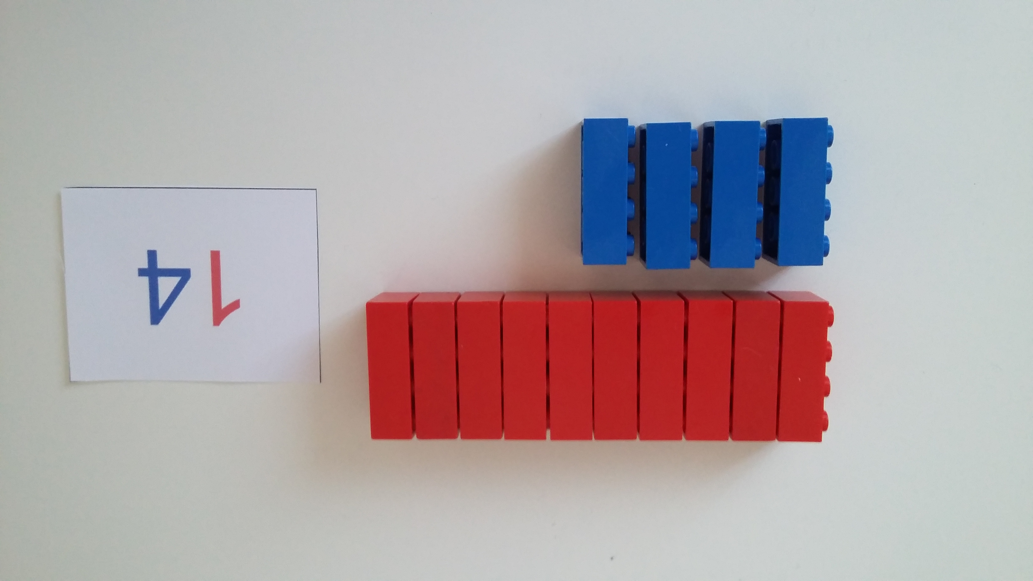
KOCKAM DODAMO ŠE ENO MODRO KOCKO.
RDEČIM KOCKAM (1 DESETICI) SMO DODALI
4 MODRE KOCKE.

Slide 11
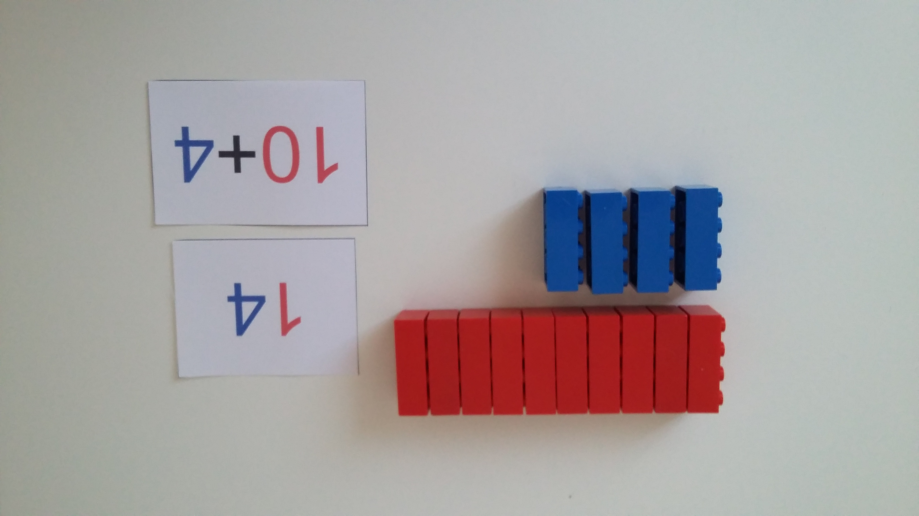
1O RDEČIM KOCKAM SMO DODALI 4 MODRE
KOCKE. SKUPAJ IMAMO ŠTIRINAJST (14) KOCK.

Slide 12
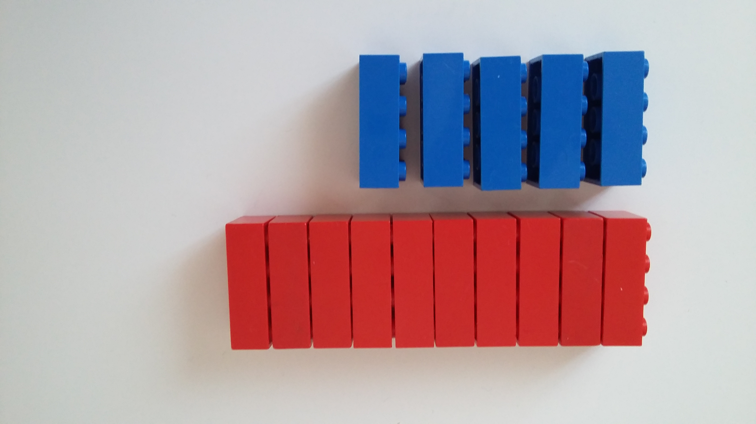
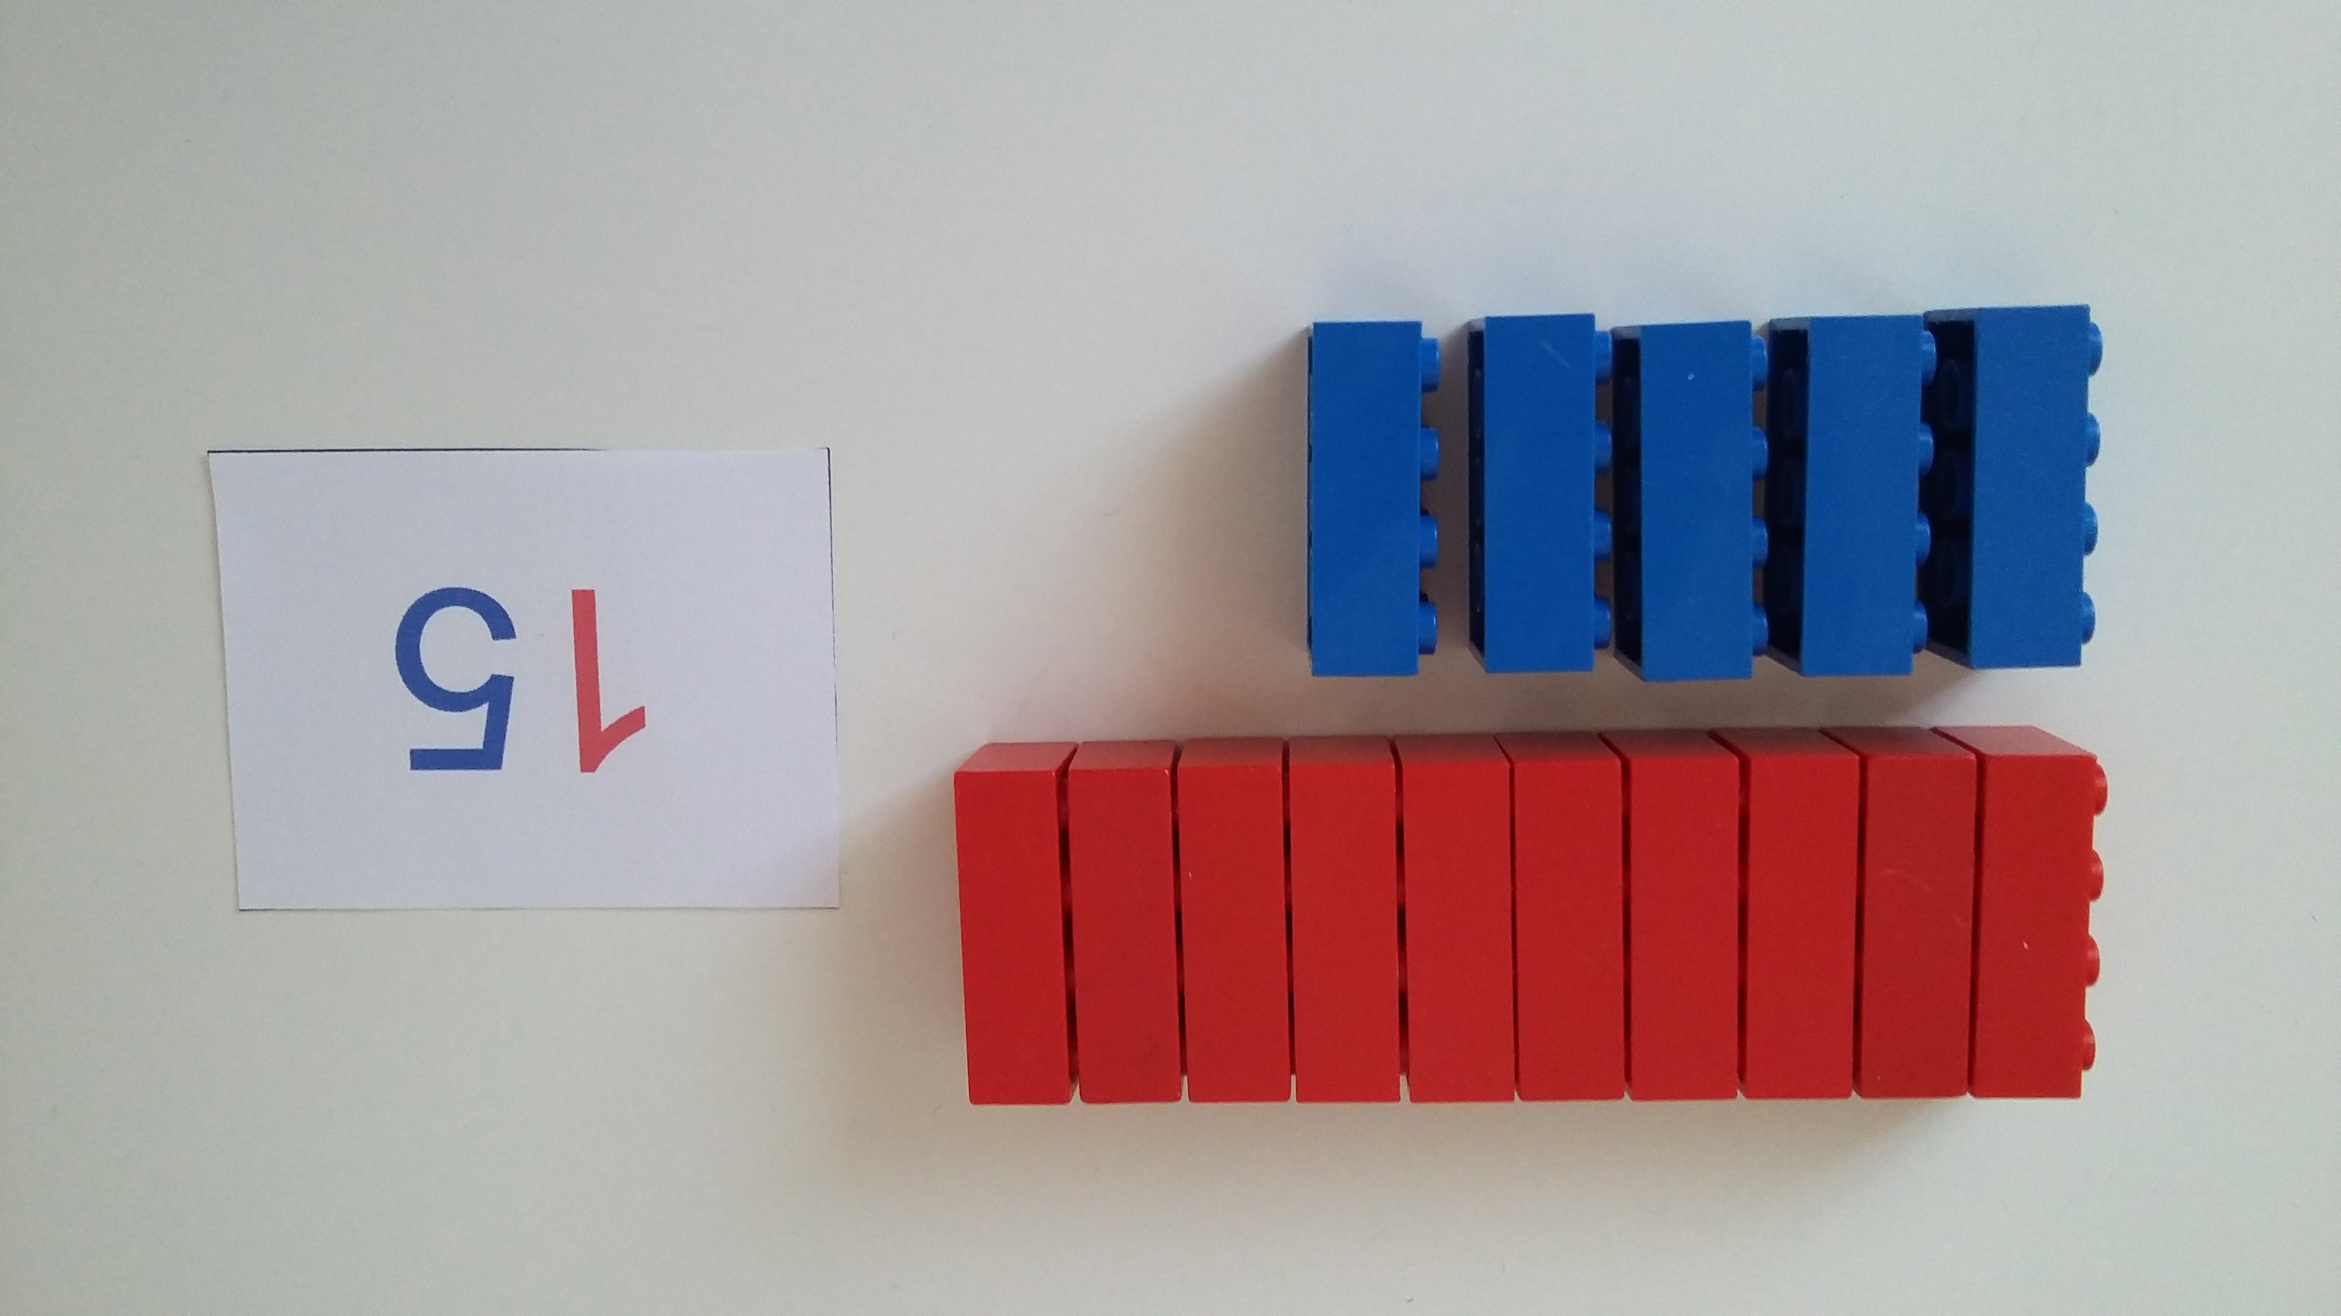
KOCKAM DODAMO ŠE ENO MODRO KOCKO.
RDEČIM KOCKAM (1 DESETICI) SMO DODALI
5 MODRIH KOCK.

Slide 13
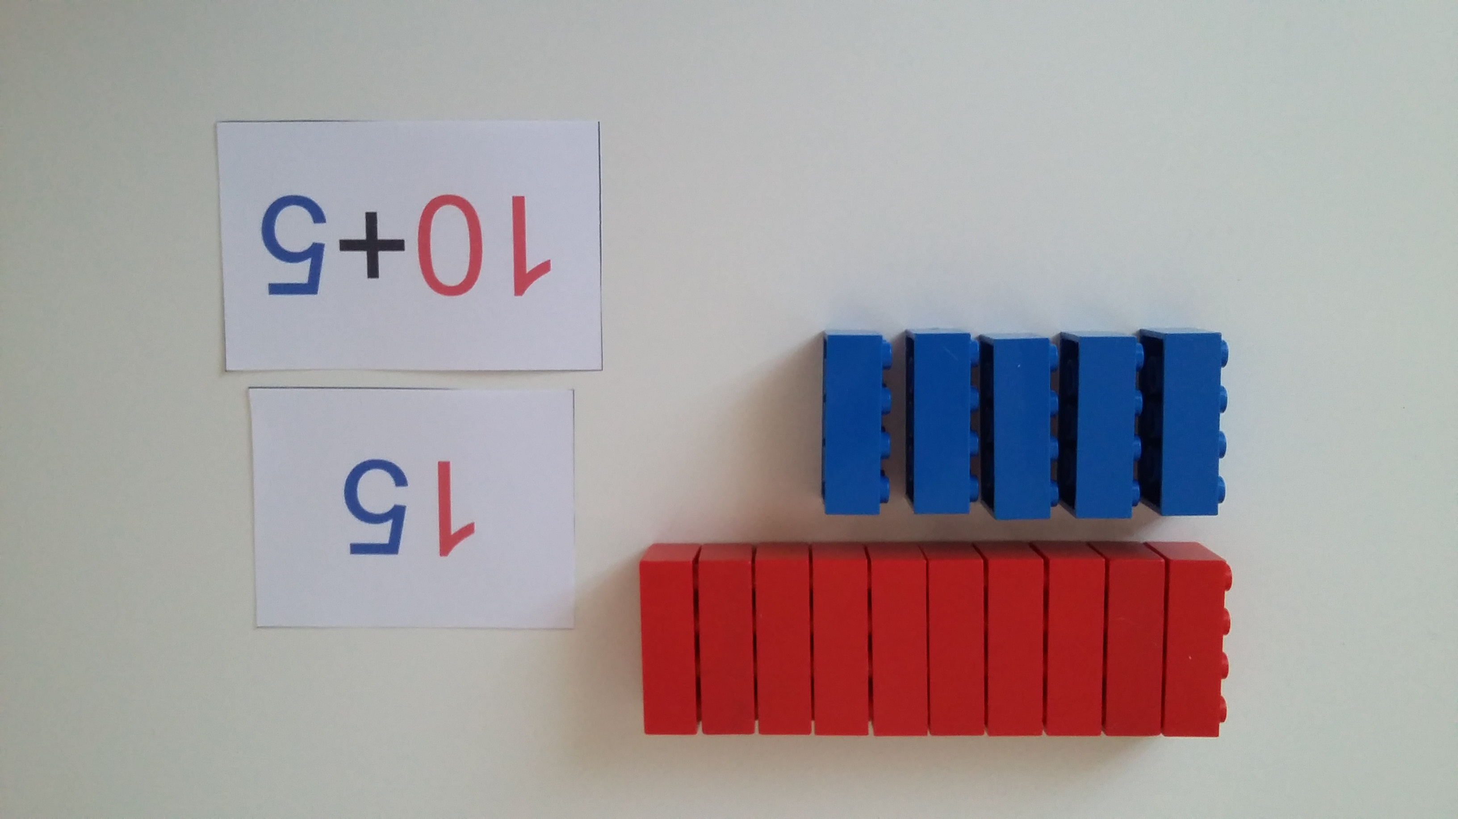
1O RDEČIM KOCKAM SMO DODALI 5 MODRIH
KOCK. SKUPAJ IMAMO PETNAJST (15) KOCK.

